Slide 1
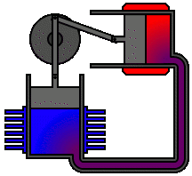
Θερμοδυναμική
Εισαγωγή

Slide 2

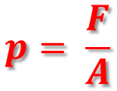
Ας θυμηθούμε…
Πίεση p
………………… είναι το μονόμετρο μέγεθος που υπολογίζεται από το πηλίκο του μέτρου της δύναμης F που ασκείται κάθετα σε μία επιφάνεια A προς το εμβαδόν της επιφάνειας.
$$p= \frac{F}{A}$$
1m³
Μονάδα όγκου στο S.I. είναι το ……… .
εκτόνωση
Η αύξηση του όγκου ενός αερίου χαρακτηρίζεται ως ……………………….
συμπίεση
Η αύξηση της πίεσης ενός αερίου χαρακτηρίζεται ως …………………….

Slide 3
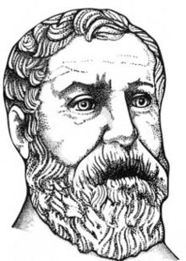
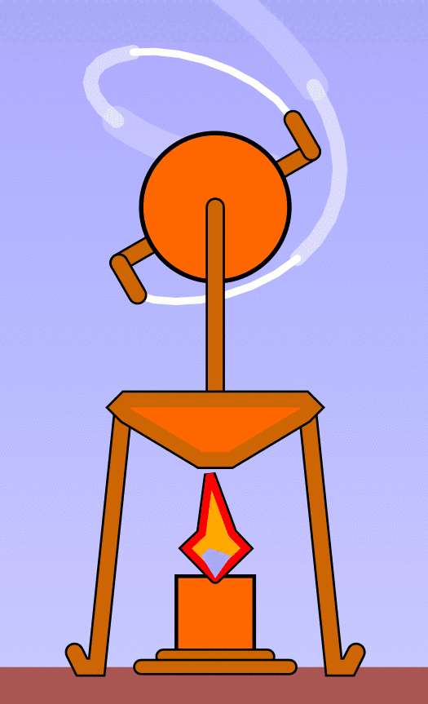
Η Θερμοδυναμική μελετά τη μετατροπή της θερμότητας σε μηχανικό έργο και τους περιορισμούς που η φύση επιβάλλει.
Βασικό θέμα της μελέτης μας θα είναι οι θερμικές μηχανές.
Ιστορικά, η πρώτη μηχανή που θεωρείται γνωστή είναι
ο ατμοστρόβιλος του Ήρωνα του Αλεξανδρινού που κατασκευάστηκε το 100 μ.Χ..
Ήρων ο Αλεξανδρινός
(300 – 230 π.Χ.)

Slide 4

Σύστημα και Περιβάλλον
Τι είναι ένα
θερμοδυναμικό σύστημα;
Ως σύστημα θεωρούμε ένα τμήμα του φυσικού κόσμου, που διαχωρίζεται από τον υπόλοιπο κόσμο με πραγματικά ή νοητά τοιχώματα.
Ο υπόλοιπος φυσικός κόσμος αποτελεί το περιβάλλον του συστήματος.
Ως θερμοδυναμικό σύστημα θεωρούμε το σύστημα εκείνο, για την περιγραφή του οποίου χρησιμοποιούνται εκτός από μηχανικά (ταχύτητα, δύναμη κλπ) και θερμοδυναμικά μεγέθη, όπως θερμοκρασία, θερμότητα, εσωτερική ενέργεια κλπ.
όριο συστήματος
σύστημα
περιβάλλον

Slide 5

Αποκλεισμένο ή απομονωμένο είναι το σύστημα του οποίου τα όρια είναι αδιαπέραστα από ύλη και ενέργεια (π.χ. μια θερμική μηχανή).
μάζα, ενέργεια
Θερμοδυναμική μεταβλητή ή θερμοδυναμικό μέγεθος χαρακτηρίζεται οποιαδήποτε ποσότητα λαμβάνεται υπόψη προκειμένου να χαρακτηριστεί μία μεταβολή της κατάστασης ενός θερμοδυναμικού συστήματος (π.χ. όγκος, θερμοκρασία, πίεση, εσωτερική ενέργεια κλπ).
Οι θερμοδυναμικές μεταβλητές εξαρτώνται μόνο από την αρχική και τελική κατάσταση του συστήματος (όχι από τις ενδιάμεσες καταστάσεις).

Slide 6

Πότε έχουμε
θερμοδυναμική ισορροπία;
Θερμοδυναμική ισορροπία έχουμε όταν το θερμοδυναμικό σύστημα βρίσκεται σε κατάσταση κατά την οποία δεν μεταβάλλονται οι ιδιότητές του με το χρόνο (π.χ. η πίεση, η πυκνότητα, η θερμοκρασία του αερίου έχουν την ίδια τιμή σε όλη την έκτασή του).
Κατάσταση
μη ισορροπίας
p₀, ρ, Τ₀
p₁, ρ₁, Τ₁
Κατάσταση
ισορροπίας Α
Κατάσταση
ισορροπίας Β

Slide 7
Η κατάσταση θερμοδυναμικής ισορροπίας ενός συστήματος μπορεί να παρασταθεί γραφικά στο επίπεδο με ένα σημείο.
p
p₁
Β
p₀
Α
Τ₀
Τ₁
Τ
Ένα σύστημα που δεν βρίσκεται σε ισορροπία δεν παριστάνεται γραφικά.

Slide 8
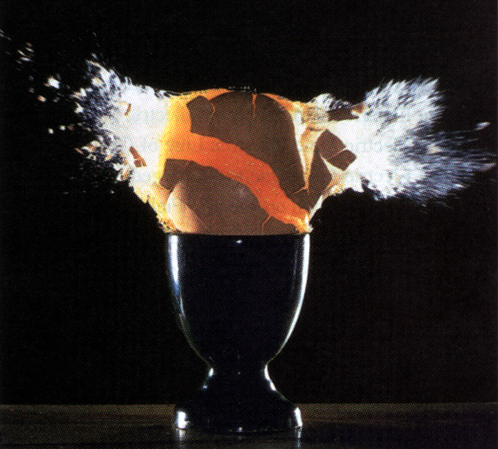
Αντιστρεπτές μεταβολές

Slide 9
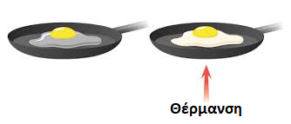
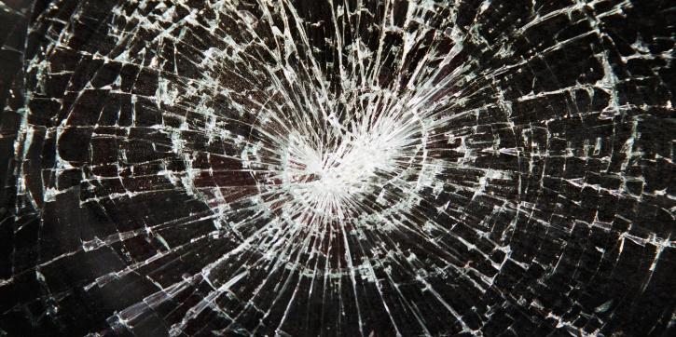
Αντιστρεπτή ονομάζουμε εκείνη τη μεταβολή κατά την οποία υπάρχει δυνατότητα επαναφοράς του συστήματος και του περιβάλλοντος στην αρχική τους κατάσταση, μέσα από διαδοχικές καταστάσεις ισορροπίας.
Οι μεταβολές στη φύση είναι μη αντιστρεπτές.
ψήσιμο αυγού
σπάσιμο τζαμιού

Slide 10

Πραγματοποίηση αντιστρεπτής μεταβολής
Αν πάμε από μια κατάσταση ισορροπίας Α σε μια άλλη κατάσταση ισορροπίας Β απότομα, δεν μπορούμε να πραγματοποιήσουμε αντιστρεπτή μεταβολή.
Αρχική κατάσταση Α
Τελική κατάσταση Β
p
.B
$$\vec{F}$$
.A
A
B
V
Αυτή η μεταβολή δεν μπορεί να παρασταθεί σε διάγραμμα.
Παριστάνονται με σημεία Α και Β μόνο η αρχική και η τελική κατάσταση.

Slide 11
Ιδανικά, θα μπορούσαμε να πετύχουμε αντιστρεπτή μεταβολή μέσα από μια αργή διαδικασία, ώστε το σύστημα να περνά από διαδοχικές καταστάσεις ισορροπίας, χωρίς απώλεια ενέργειας.
Αρχική κατάσταση Α
Τελική κατάσταση Β
p
.B
.A
A
Β
V
Η αντιστρεπτή μεταβολή μπορεί να παρασταθεί από μια συνεχή γραμμή.

Slide 12
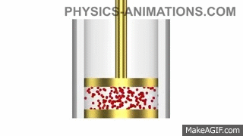
Έργο παραγόμενο από αέριο κατά τη διάρκεια μεταβολών όγκου

Slide 13





Αρχική κατάσταση
Τελική κατάσταση
Το αέριο στον κύλινδρο εκτονώνεται, ασκείται στο έμβολο από τα μόρια δύναμη $\vec{F}$, το έμβολο μετατοπίζεται κατά Δx και παράγεται έργο ΔW.
Δx
$$\vec{F}$$
αέριο
ΔW = F.Δx
(1)
F = p.A
(2)
αέριο
$$\left(1\right) \underset{→}{(2)}$$
ΔW = p.A.Δx
πριν την θέρμανση
ΔW = p.ΔV
(3)
μετά την θέρμανση
!!!!!! Το έργο που υπολογίζεται από την σχέση (3) αφορά μόνο το έργο της δύναμης από το αέριο κι όχι από οποιαδήποτε άλλη δύναμη που μπορεί να δρα στο έμβολο.

Slide 14
Υπολογισμός έργου από γραφική παράσταση p – V
Σε μια τυχαία αντιστρεπτή μεταβολή, το αέριο πηγαίνει από την αρχική κατάσταση Α στην τελική κατάσταση Β αυξάνοντας τον όγκο του.
p
.B
ΔW
Σε γραφική παράσταση p – V, το εμβαδόν του (έγχρωμου) παραλληλογράμμου αριθμητικά είναι ίσο με το έργο του αερίου κατά την εκτόνωσή του κατά ΔV.
A.
V₁
V₁+ΔV
V
p
.B
Το έργο ενός αερίου σε μια αντιστρεπτή μεταβολή αριθμητικά είναι ίσο με το εμβαδόν της επιφάνειας που περικλείεται από τη γραμμή του διαγράμματος και τον οριζόντιο άξονα, σε γραφ. παράσταση p – V.
A.
W_{ΑΒ}
V_{Α}
V_{Β}
V

Slide 15
Διερεύνηση της σχέσης W = p.ΔV
Αν ΔV > 0 V_{τ}-V_{α} > 0 V_{τ} > V_{α} (εκτόνωση)
τότε W > 0 (έργο αερίου θετικό)
(μεταφορά ενέργειας από το αέριο στο περιβάλλον)
Αν ΔV < 0 V_{τ}-V_{α} < 0 V_{τ} < V_{α} (συμπίεση)
τότε W < 0 (έργο αερίου αρνητικό)
(μεταφορά ενέργειας από το περιβάλλον στο αέριο)

Slide 16
Παρακάτω δίνονται μερικές διευθύνσεις όπου μπορείτε
να βρείτε αναρτήσεις για το θέμα
« Εισαγωγή στη Θερμοδυναμική – Έργο αερίου ».
Διαδικτυακά μαθήματα από τον ιστότοπο ZimZam Physics εδώ κι εδώ.
Πολλές ερωτήσεις και ασκήσεις από το Υλικό Φυσικής – Χημείας εδώ.

Slide 17
Εφαρμογές

Slide 18
Εφαρμογή υπολογισμού έργου αερίου
Ένα αέριο υφίσταται τις μεταβολές που φαίνονται στην παρακάτω γραφική παράσταση p-V. Να υπολογίσετε το έργο κατά τις μεταβολές ΑΒ, ΒΓ, ΑΒΓ και ΓΒΑ.
p /
W_{ΑΒ} = 150 J
Β
Γ
2.10⁵
W_{ΒΓ} = 400 J
W_{ΑΒΓ} = 550 J
Α
W_{ΓΒΑ} = -550 J
10⁵
0
10⁻³
2.10⁻³
4.10⁻³
V /m³

Slide 19
Ερωτήσεις από το βιβλίο
(από σελ. 129)

Slide 20
1. Αναφέρετε δύο μη αντιστρεπτές μεταβολές, διαφορετικές από αυτές
που αναφέρονται στο βιβλίο.
π.χ. ψήσιμο φαγητού, πτώση σώματος, έκρηξη πυροβόλου κλπ
2. Το έργο ενός αερίου είναι …………… όταν (το αέριο) ……………………….
και αρνητικό όταν …………………… (Συμπληρώστε τα κενά)
θετικό
εκτονώνεται
συμπιέζεται

Slide 21
3. Ποια από τις επόμενες προτάσεις που αφορούν στο έργο ενός αερίου είναι σωστή;
α) Ένα αέριο παράγει έργο μόνο όταν υποβάλλεται σε αντιστρεπτή μεταβολή.
β) Αν ο όγκος του αερίου δε μεταβάλλεται, το έργο του αερίου είναι μηδέν.
γ) Σε κάθε μεταβολή, αντιστρεπτή ή όχι, το έργο ενός αερίου μπορεί να υπολογιστεί από το διάγραμμα p - V.
δ) Ο υπολογισμός του έργου του αερίου από το διάγραμμα p – V είναι δυνατός μόνο στην περίπτωση της μη αντιστρεπτής μεταβολής.

Slide 22
Ασκήσεις από το βιβλίο
(από σελ. 136)

Slide 23
40. Αέριο με όγκο 0,004 m³ θερμαίνεται με σταθερή πίεση p = 1,2 atm μέχρι ο όγκος του να γίνει 0,006 m³. Υπολογίστε το έργο που παράγει το αέριο. Δίνεται 1 atm = 1,013 × 10⁵ N/m².
243,1 J
41. Δύο mol αερίου θερμαίνονται από τους 27 °C στους 127 °C. Η θέρμανση του αερίου γίνεται με σταθερή πίεση. Υπολογίστε το έργο που παράγει το αέριο. Δίνεται R = 8,314 J/(mol.Κ).
1663 J

Slide 24
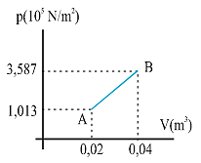
43.
Το παραπάνω διάγραμμα παριστάνει τη μεταβολή ενός αερίου από την κατάσταση Α στην κατάσταση Β. Υπολογίστε το έργο του αερίου κατά τη μεταβολή αυτή.
4600 J

Slide 25
Αντιστρεπτές μεταβολές και
1ος Θερμοδυναμικός νόμος.

Slide 26
Ισόθερμη μεταβολή
Q = ΔU + W
Μεταβολή
εσωτερικής ενέργειας
Άρα Q = W
Έργο
Θερμότητα

Slide 27
Ισόθερμη εκτόνωση
Q>0, απορρόφηση θερμότητας
W>0, παραγωγή έργου
στο περιβάλλον
Ισόθερμη συμπίεση
Q<0, έκλυση θερμότητας
W<0, παραγωγή έργου στο
αέριο

Slide 28
Ισόχωρη μεταβολή
Q = ΔU + W
Μεταβολή
εσωτερικής ενέργειας
Έργο
Άρα Q = ΔU
Θερμότητα

Slide 29
Ισόχωρη θέρμανση
(θέρμανση)
Ισόχωρη ψύξη
(ψύξη)

Slide 30
Ισοβαρής μεταβολή
Q = ΔU + W
Μεταβολή
εσωτερικής ενέργειας
Έργο
Θερμότητα

Slide 31
Ισοβαρής εκτόνωση (θέρμανση)
Ισοβαρής συμπίεση (ψύξη)

Slide 32
Αδιαβατική μεταβολή
Αδιαβατική είναι η μεταβολή κατά την οποία το αέριο δεν ανταλλάσσει θερμότητα με το περιβάλλον του.
Q = 0

Slide 33
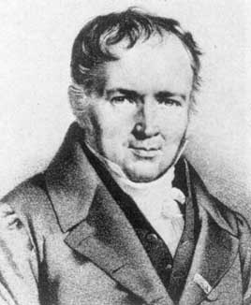
Νόμος αδιαβατικής μεταβολής (νόμος Poisson)
Siméon-Denis Poisson
1781-1840
Η σταθερά γ > 1 εξαρτάται από την ατομικότητα του αερίου και το είδος των δεσμών μεταξύ των ατόμων του μορίου.

Slide 34
Γραφική παράσταση Αδιαβατικής μεταβολής
p/Pa
Τ₁>Τ₂
Α
p₁
Τ₁
B
p₂
Τ₂
0
V₁
V₂
V/m³

Slide 35
Q = ΔU +W
Q = 0
Θερμότητα
Άρα
Έργο
Μεταβολή
εσωτερικής ενέργειας

Slide 36
Applet για αδιαβατική μεταβολή

Slide 37
Κυκλική μεταβολή
p
B
Γ
ΔU_{ολ}=0
Q = W
A
Δ
Μ
Ν
V
Σε δεξιόστροφη κυκλική μεταβολή το ολικό έργο είναι θετικό (W_{ολ}>0), ενώ σε αριστερόστροφη είναι αρνητικό (W_{ολ}<0).

Slide 38
Εφαρμογές

Slide 39
1. Στην ισόχωρη θέρμανση ιδανικού αερίου, για την απορροφούμενη θερμότητα Q και για τη μεταβολή της εσωτερικής του ενέργειας ΔU ισχύει ότι:
α. Q = 0. β. Q > ΔU.
γ. Q = ΔU. δ. ΔU = 0.
2. Σε μια αδιαβατική μεταβολή ενός ιδανικού αερίου το ποσό θερμότητας που το αέριο ανταλλάσσει με το περιβάλλον είναι
α. θετικό.
β. αρνητικό.
γ. μηδέν.
δ. άλλοτε θετικό και άλλοτε αρνητικό ανάλογα με το αν το αέριο συμπιέζεται ή εκτονώνεται.

Slide 40
3. Σε μια αδιαβατική εκτόνωση ιδανικού αερίου
α. η πίεση του αερίου αυξάνεται.
β. η εσωτερική ενέργεια του αερίου παραμένει σταθερή.
γ. το πηλίκο παραμένει σταθερό.
δ. το παραγόμενο έργο είναι μηδέν.
4. Στην ισόχωρη θέρμανση ιδανικού αερίου
α. ο όγκος του παραμένει σταθερός.
β. η πίεση του παραμένει σταθερή.
γ. η εσωτερική του ενέργεια παραμένει σταθερή.
δ. η θερμοκρασία του παραμένει σταθερή.

Slide 41
5. Για τις μεταβολές (1) και (2) του διπλανού διαγράμματος, που αναφέ-ρονται σε μια ποσότητα ιδανικού αερίου, ποιες από τις παρακάτω σχέσεις είναι σωστές και ποιες είναι λανθασμένες;
α. ΔV₁ > ΔV₂.
β. W₁ > W₂.
γ. ΔU₁ = ΔU₂.
δ. ΔΤ₁ < ΔΤ₂.
p
1
B
A
2
V
(Λ)
(Σ)
(Σ)
(Λ)

Slide 42
6. Μια ποσότητα ιδανικού αερίου εκτελεί την κυκλική μεταβολή ΑΒΓΑ που απεικονίζεται στο διπλανό διάγραμμα.
α. Να υπολογίσετε τη διαφορά U_{A}-U_{Γ}, αν Q _{ΑΒΓ}=30J και W_{ΒΓ}=20J.
β. Να υπολογίσετε το έργο W_{ΓΑ}, αν κατά τη μεταβολή ΓΑ, το αέριο προσφέρει στο περιβάλλον, με τη μορφή θερμότητας, ενέργεια ίση με 20J.
p
Β
Γ
Α
V

Slide 43
7. Μια ποσότητα ιδανικού αερίου υφίσταται ισοβαρή εκτόνωση, οπότε η θερμοκρασία του αυξάνεται κατά 50 Κ. Για τη μεταβολή αυτή να υπολογίσετε:
α. τη μεταβολή της εσωτερικής ενέργειας του αερίου.
β. το έργο που παράγει το αέριο.
γ. τη θερμότητα που απορροφά το αέριο από το περιβάλλον.

Slide 44
p
8. Μια ποσότητα αερίου υφίσταται την αντιστρεπτή μεταβολή Α Β Γ που φαίνεται στο διπλανό διάγραμμα. Ποιο ή ποια από τα παρακάτω διαγράμματα αποδίδουν αυτή τη μεταβολή;
Α
Β
T₂
Γ
T₁
0
V
p
V
p
V
Α
Β
Γ
Β
Β
Α
Β
Α
Γ
Γ
Α
Γ
0
T
0
T
0
V
0
T
(α)
(β)
(γ)
(δ)

Slide 45
9. Τρεις μαθητές συζητούν μεταξύ τους. Ο καθένας υποστηρίζει ότι γνωρίζει τον τρόπο θέρμανσης ιδανικού αερίου χωρίς προσφορά θερμότητας.
Ο πρώτος ισχυρίζεται ότι αυτό επιτυγχάνεται με ισόθερμη συμπίεση,
ο δεύτερος με ισοβαρή εκτόνωση και
ο τρίτος με αδιαβατική συμπίεση.
α. Ποιος έχει δίκιο;
β. Να δικαιολογήσετε την απάντησή σας.

Slide 46
10. Στο διάγραμμα p - V του διπλανού σχήματος παριστάνεται η κυκλική μεταβολή που πραγματοποιεί μια ποσότητα ιδανικού αερίου.
α. Να χαρακτηρίσετε το είδος των μεταβολών
Α → Β, Β → Γ, Γ → Α.
β. Να δικαιολογήσετε πώς μεταβάλλεται η εσωτερική ενέργεια κατά τη μεταβολή ΑΒ.
p
Α
Β
T₂
Γ
T₁
0
V

Slide 47
Γραμμομοριακές Ειδικές Θερμότητες Αερίων

Slide 48



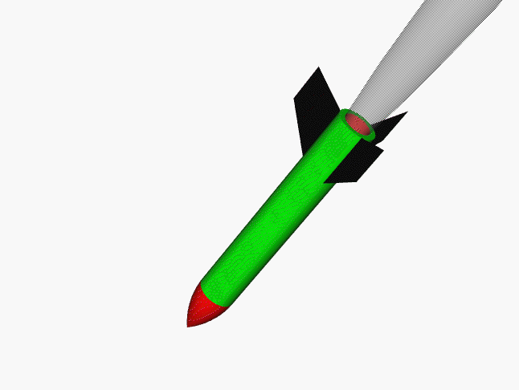
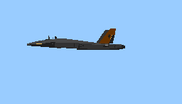
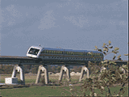
Θερμικές μηχανές

Slide 49


Τι είναι οι θερμικές μηχανές;
Οι θερμικές μηχανές είναι διατάξεις που μετατρέπουν τη θερμότητα σε μηχανικό έργο.

Slide 50
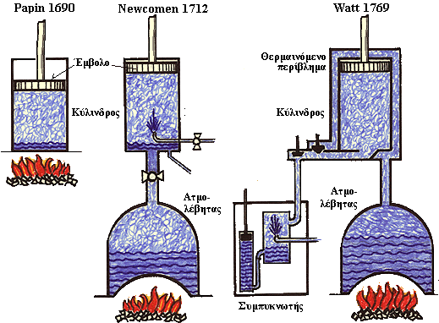
(σύντομη) Ιστορία των μηχανών

Slide 51
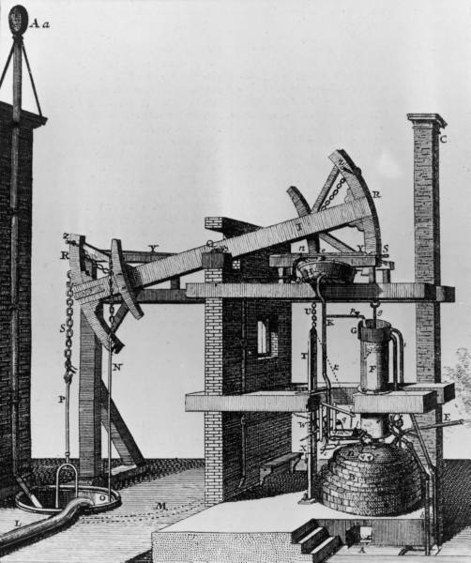
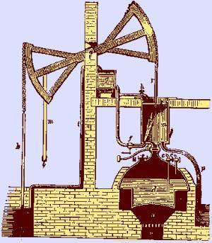
Ατμομηχανή
Thomas Newcomen
(1663-1729)
Ατμοσφαιρική μηχανή του Newcomen (1712)

Slide 52
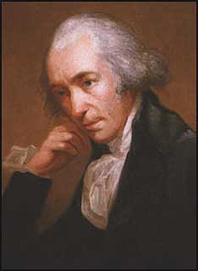
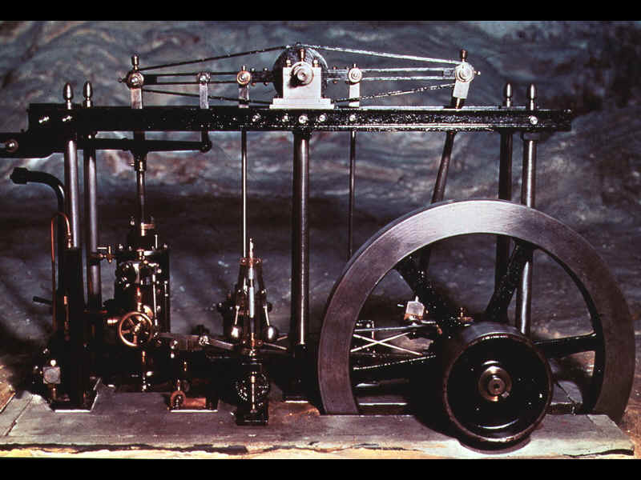
James Watt
1736-1819
Μηχανή του Watt (1769)

Slide 53
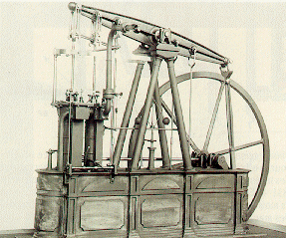
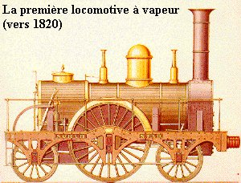

Δικύλινδρη μηχανή ατμού (1814)
Η πρώτη ατμομηχανή
σιδηροδρόμου (1820)

Slide 54
Θερμικές μηχανές
Μηχανές
εσωτερικής καύσης
Μηχανές εξωτερικής καύσης
Ως μέσο παραγωγής έργου
χρησιμοποιούν τον αέρα
(κινητήρας αυτοκινήτου,
αεροστρόβιλος αεροπλάνου)
Το μέσο παραγωγής έργου
δεν είναι το καυσαέριο, αλλά
άλλο στοιχείο π.χ. το νερό
(ατμοστρόβιλοι, ατμομηχανές)

Slide 55
Αρχή λειτουργίας ατμομηχανής

Slide 56




Κύκλος βενζινοκινητήρα 4 χρόνων
Το έμβολο κατεβαίνει, μίγμα βενζίνης-αέρα γεμίζει τον κύλινδρο.
Το έμβολο ανεβαίνει, το μίγμα συμπιέζεται.
Το μίγμα αναφλέγεται, τα αέρια απωθούν το έμβολο προς τα κάτω.
Το έμβολο ανεβαίνει, τα καυσαέρια απομακρύνονται.

Slide 57
Αρχή λειτουργίας θερμικής μηχανής
Θερμή δεξαμενή
Θερμοκρασία Τ_{h}
Q_{h}
Ωφέλιμο έργο W
Q_{c}
Ψυχρή δεξαμενή
Θερμοκρασία Τ_{c}

Slide 58
Παρατηρήσεις
Η μεταβολή στην οποία υποβάλλεται το « υλικό μέσον » από μια μηχανή είναι πάντα κυκλική.
Στην ατμομηχανή το υλικό είναι ο ατμός. Δεξαμενή Υψηλής Θερμοκρασίας είναι ο λέβητας. Δεξαμενή Χαμηλής Θερμοκρασίας είναι ο συμπυκνωτής.
Στις μηχανές εσωτερικής καύσης το υλικό είναι ένα υγρό καύσιμο (π.χ. βενζίνη). Δεξαμενή Υ.Θ. είναι ο κύλινδρος καύσης. Δεξαμενή Χ.Θ. είναι το περιβάλλον.

Slide 59
Απόδοση μιας μηχανής

Slide 60
Συντελεστής απόδοσης (e) μιας μηχανής είναι ο λόγος του ωφέλιμου έργου που προσφέρει η μηχανή προς την ενέργεια που ξοδεύουμε για να λειτουργήσει.
ή

Slide 61
Παρατηρήσεις για τις Ασκήσεις

Slide 62
p
A
B
Γ
T₂
T₁
Δ
T₃
V
Στον υπολογισμό της απόδοσης μιας θερμικής μηχανής
είναι πιο εύχρηστη η σχέση , από τη
σχέση .
.

Slide 63
p
Υπολογίζουμε ό,τι χρειαζόμαστε, δουλεύοντας όπως παρακάτω:
A
B
Γ
T₂
Q_{h} = Q_{AB} + Q_{ΒΓ}
(εισερχόμενη θερμότητα Q_{h}= κάθε θετικό ποσό θερμότητας)
Δ
T₁
T₃
V
Q_{c} = Q_{ΓΔ}
(εκλυόμενη θερμότητα Q_{c}= κάθε αρνητικό ποσό θερμότητας)
Q_{ΔΑ}=0 (αδιαβατική μεταβολή)
και
W_{ωφ} = W_{AB} + W_{ΒΓ} + W_{ΓΔ} + W_{ΔΑ} (ωφέλιμο έργο)

Slide 64
p
Β
Γ
T₃
Α
Δ
T₄
T₁
T₂
V
Η σχέση εξυπηρετεί στις περιπτώσεις που η
κυκλική μεταβολή σε διάγραμμα p – V είναι κάποιο γνωστό γεωμετρικό σχήμα, το εμβαδό του οποίου (αριθμητικά είναι ίσο με το έργο) υπολογίζεται εύκολα.

Slide 65
p
Β
Γ
T₃
Α
Δ
T₄
T₁
T₂
V
Σε αυτή την περίπτωση, υπολογίζουμε ό,τι χρειαζόμαστε, δουλεύοντας όπως παρακάτω:
Q_{h} = Q_{AB} + Q_{ΒΓ} ( εισερχόμενη θερμότητα Q_{h} )
Q_{c} = Q_{ΓΔ} + Q_{ΔΑ} ( εκλυόμενη θερμότητα Q_{c} )
W_{ωφ.} = Ε_{ΑΒΓΔΑ} ( ωφέλιμο έργο )

Slide 66
Χρήσιμη διεύθυνση στο Διαδίκτυο
http://www.animatedengines.com/

Slide 67
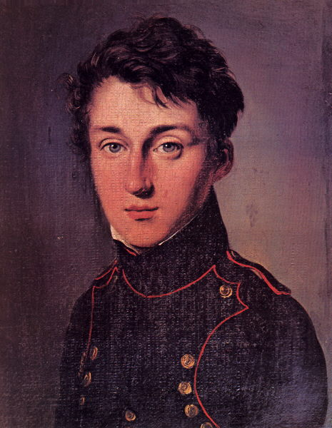
Η μηχανή του Carnot
Sadi Carnot
(1796 – 1832)

Slide 68
Η μηχανή του Carnot (1824) είναι μια θεωρητική «κατασκευή», που αν μπορούσε να φτιαχτεί θα είχε την μεγαλύτερη απόδοση από όλες τις μηχανές που θα λειτουργούσαν ανάμεσα στις ίδιες θερμοκρασίες Τ_{h} και Τ_{c}.

Slide 69




Σταδιακά οι μεταβολές στον κύκλο του Carnot

Slide 70


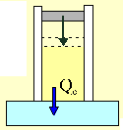

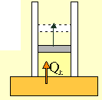
Μεταβολές στον κύκλο του Carnot
Α Β
ΙΣΟΘΕΡΜΗ ΕΚΤΟΝΩΣΗ
Β Γ
ΑΔΙΑΒΑΤΙΚΗ ΕΚΤΟΝΩΣΗ
Θερμή δεξαμενή σε Τ_{h}
Δ Α
ΑΔΙΑΒΑΤΙΚΗ ΣΥΜΠΙΕΣΗ
Q=0
Q=0
Γ Δ
ΙΣΟΘΕΡΜΗ ΣΥΜΠΙΕΣΗ
Ψυχρή δεξαμενή σε Τ_{c}

Slide 71
Γραφική παράσταση του κύκλου Carnot σε άξονες p-V
p
A
Ισόθερμη εκτόνωση σε θερμοκρασία Τ_{h}
Q_{h}
Αδιαβατική εκτόνωση
Αδιαβατική συμπίεση
Β
Δ
T_{h}
Q_{c}
Γ
T_{c}
Ισόθερμη συμπίεση σε θερμοκρασία Τ_{c}
V

Slide 72
Συντελεστής απόδοσης μηχανής του Carnot
Ειδικά για τον κύκλο του Carnot ισχύει
Έτσι, ειδικά για τον κύκλο του Carnot, επιπλέον ισχύει για τον συντελεστή απόδοσης
Ο συντελεστής απόδοσης της μηχανής Carnot εξαρτάται μόνο από τις θερμοκρασίες των δύο δεξαμενών θερμότητας.

Slide 73
2ος Θερμοδυναμικός νόμος

Slide 74
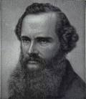
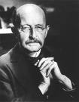
Διατύπωση από τους Kelvin και Planck
Lord Kelvin (William Thomson) (1825-1907)
Max Planck
(1858 – 1947)
Είναι αδύνατο να κατασκευαστεί θερμική μηχανή που να μετατρέπει όλη την προσφερόμενη θερμότητα σε έργο.

Slide 75
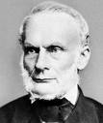
Διατύπωση από τον Clausius
Rudolph Clausius
(1822 – 1888)
Είναι αδύνατο να κατασκευαστεί μηχανή που να μεταφέρει θερμότητα από ένα ψυχρό σώμα σε ένα θερμότερο χωρίς να δαπανηθεί ενέργεια για τη λειτουργία της.

Slide 76
Σύμφωνα με το 2ο νόμο, η φύση είναι εκείνη που ουσιαστικά θέτει περιορισμούς στην πλήρη μετατροπή της δαπανόμενης θερμότητας σε ωφέλιμη μηχανική ενέργεια.
Επιπλέον, στην φύση, η θερμότητα μεταφέρεται αυθόρμητα μόνο από ένα θερμότερο σε ένα πιο ψυχρό σώμα και όχι αντίστροφα.

Slide 77
Λειτουργία μηχανής Carnot (i)
http://galileoandeinstein.physics.virginia.edu/more_stuff/flashlets/carnot.htm
Λειτουργία μηχανής Carnot (ii)
http://www.sc.ehu.es/sbweb/fisica/estadistica/carnot/carnot.htm
Λειτουργία μηχανής Carnot (iii)
http://www.youtube.com/watch?v=s3N_QJVucF8
Λειτουργία μηχανής Carnot (iii)
http://www.bpreid.com/carnot.php

Slide 78
Εφαρμογές

Slide 79
1. Μια μηχανή Carnot δουλεύει μεταξύ των θερμοκρασιών Τ=1000Κ και Τ'=600Κ. Στη διάρκεια της ισόθερμης εκτόνωσης το αέριο απορροφά θερμότητα Q=2000J.
Να υπολογίσετε:
α. το έργο που παράγεται κατά την ισόθερμη εκτόνωση.
β. το έργο που προσφέρεται στο αέριο κατά την ισόθερμη συμπίεση.
γ. το έργο που παράγει το αέριο σε ένα κύκλο.
δ. Την απόδοση της μηχανής Carnot.

Slide 80
2. Η κυκλική μεταβολή του ιδανικού αερίου μιας θερμικής μηχανής αποτελείται από τις παρακάτω διαδοχικές μεταβολές:
ισόχωρη θέρμανση μέχρι να τριπλασιαστεί η πίεσή του,
ισοβαρή εκτόνωση μέχρι να τριπλασιαστεί ο όγκος του,
ισόχωρη ψύξη μέχρι να αποκτήσει την αρχική πίεση και
ισοβαρή συμπίεση μέχρι την αρχική του κατάσταση.
Να υπολογιστούν:
α. Το ποσό θερμότητας που προσφέρεται στο αέριο.
β. Το ποσό θερμότητας που απομακρύνεται από το αέριο.
γ. Το έργο που παράγεται από το αέριο.
δ. Ο συντελεστής απόδοσης της μηχανής.
ε. Ο συντελεστής απόδοσης μιας μηχανής Carnot που εργάζεται μεταξύ των θερμοκρασιών στις οποίες εργάζεται και η παραπάνω μηχανή.
Δίνονται: αρχικές συνθήκες p₀,V₀,T₀, C_{V}=3R/2.

Slide 81
3. Μια απλή θερμική μηχανή αποτελείται από ένα έμβολο σε κύλινδρο που περιέχει ιδανικό μονατομικό αέριο. Αρχικά το αέριο στον κύλινδρο έχει πίεση p₀ και όγκο V₀. To αέριο θερμαίνεται αργά υπό σταθερό όγκο. Όταν η πίεση γίνει 32p₀ το έμβολο ελευθερώνεται επιτρέποντας στο αέριο να εκτονωθεί αδιαβατικά. Μόλις η πίεση ξαναγίνει p₀ το εξωτερικό του εμβόλου ψύχεται στην αρχική θερμοκρασία και το αέριο συμπιέζεται αργά υπό σταθερή πίεση μέχρι την αρχική του κατάσταση.
α. Ποιος ο μέγιστος όγκος του αερίου κατά τη διάρκεια του κύκλου;
β. Ποιος ο συντελεστής απόδοσης της θερμικής μηχανής;
γ. Ποιος ο συντελεστής απόδοσης μιας μηχανής Carnot που εργάζεται μεταξύ των θερμοκρασιών στις οποίες εργάζεται και η παραπάνω μηχανή;
Από το «Υλικό Φυσικής Χημείας»-Σαράντος Οικονομίδης

